Slide 1
具有會員系統之英文書籍商城
報告人:董宇哲
學號:WDP343108

Slide 2
主要套件
1. Django==3.2.7
2. django-allauth==0.45.0
3. django-bootstrap5==2.1.2
4. django-paypal==1.1.1

Slide 3
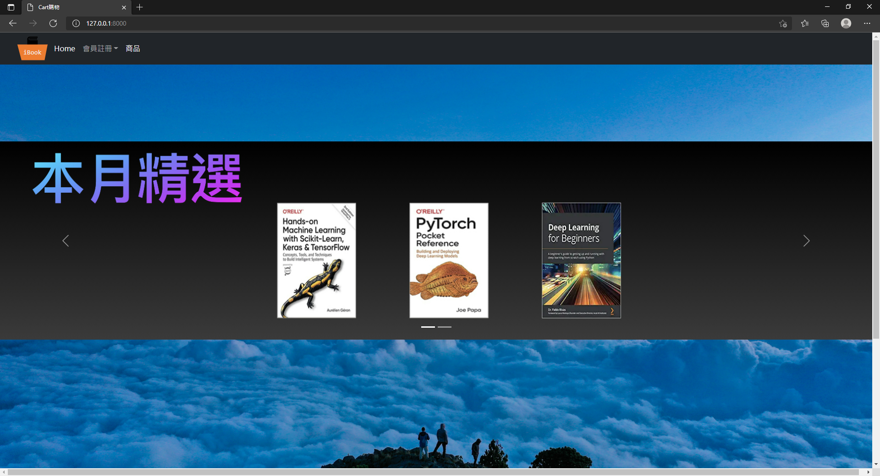
首頁(登入前)

Slide 4

首頁(登入後)

Slide 5
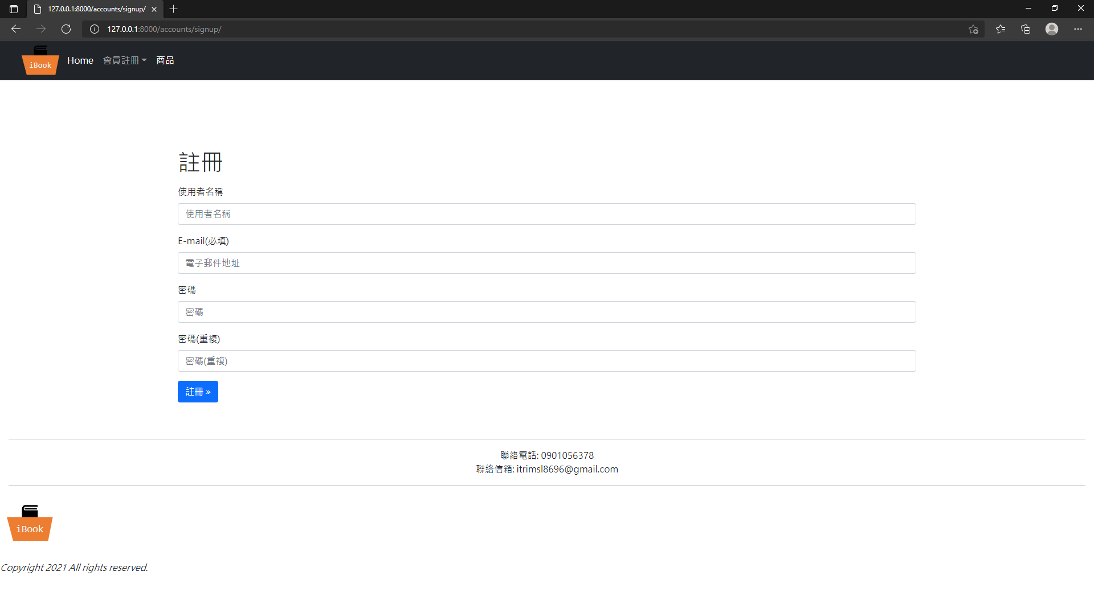
註冊

Slide 6
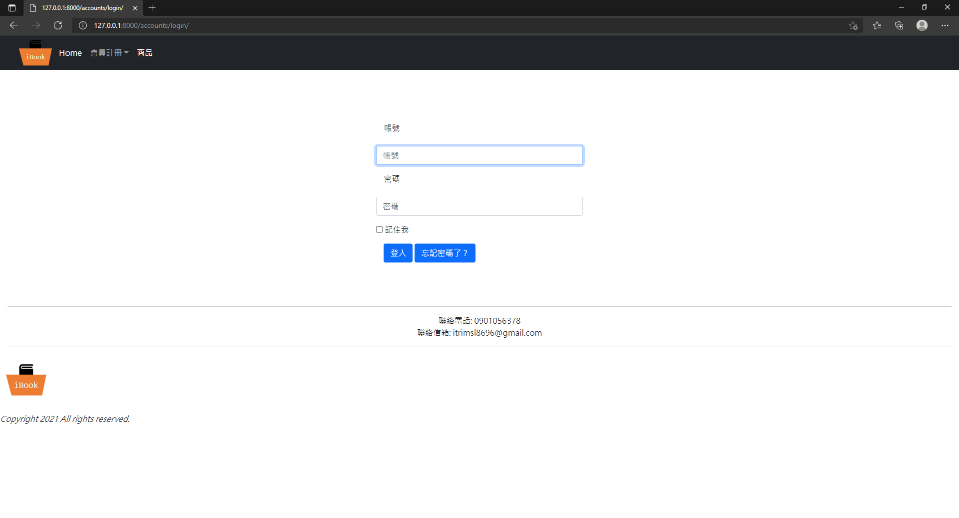
登入

Slide 7
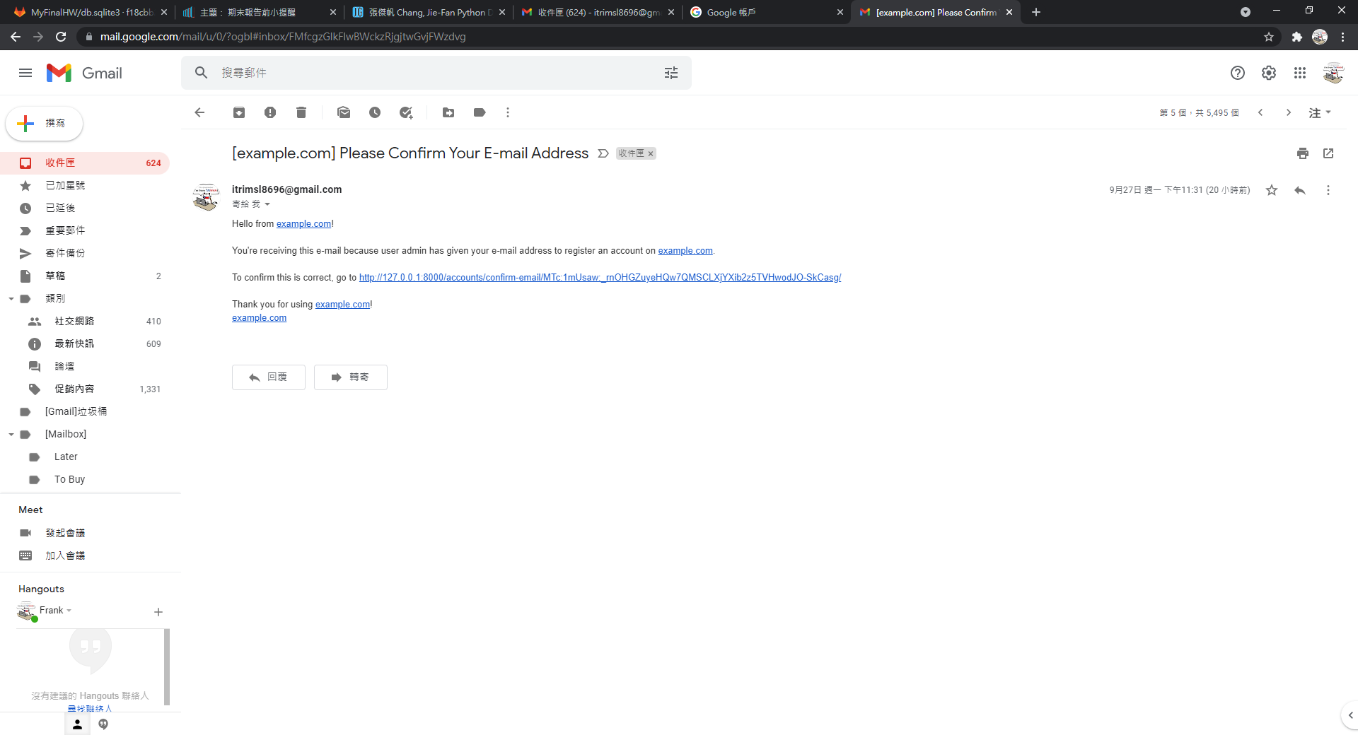
信箱驗證

Slide 8
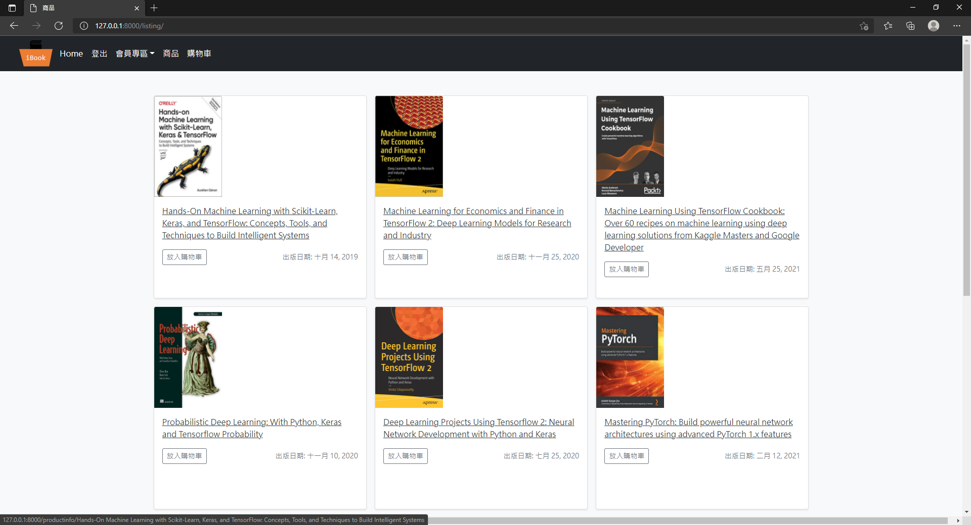
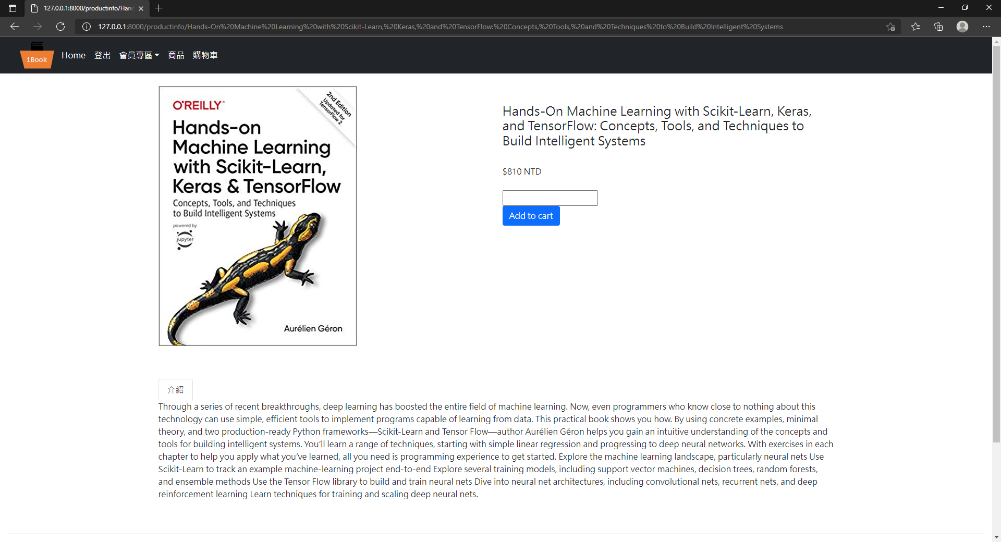
商品頁面

Slide 9
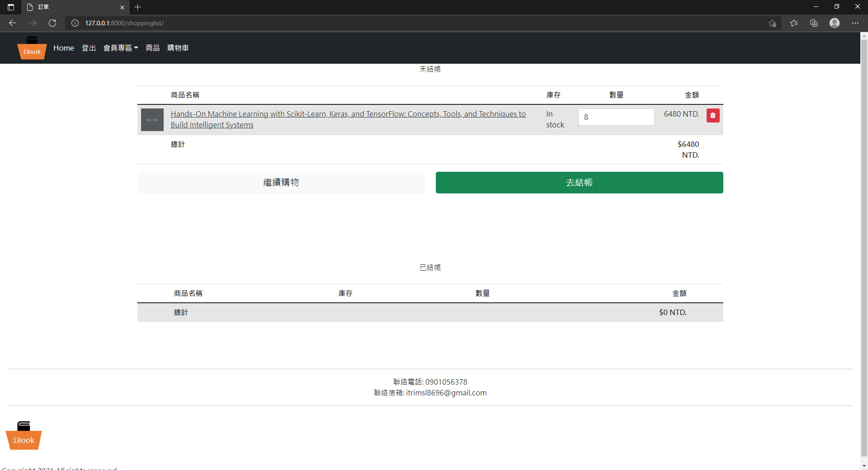
結帳清單

